Slide 1
ONLINE KONFERENCE
ES ATGRIEŽOS LATGALĒ
2019
Informācijas centrs iebraucējiem
27. novembris, Daugavpils

Slide 2
Par mums
ICI kā vienas pieturas aģentūra darbu uzsāka 2016.gada 18.maijā
ICI darbojas Rīgā un četros Latvijas reģionu centros - Daugavpilī, Jelgavā, Cēsīs and Liepājā
Līdz 2019.gada 1.novembrim ICI ir sniedzis informāciju un atbalstu <4 000 iebraucēju, kuri ieradušies Latvijā no vairāk nekā 92 valstīm ārpus Eiropas Savienības
ICI darbību nodrošina un attīsta NVO “Patvērums “Drošā māja””
Finansē: Patvēruma, migrācijas un integrācijas fonds, līdzfinansē Eiropas Savienība

Slide 3
Mērķa grupas
Iebraucēji -trešo valstu pilsoņi
Speciālisti, kuri strādā ar iebraucējiem
Starpsektoriālā dialoga platforma

Slide 4
Konsultācijas

Slide 5
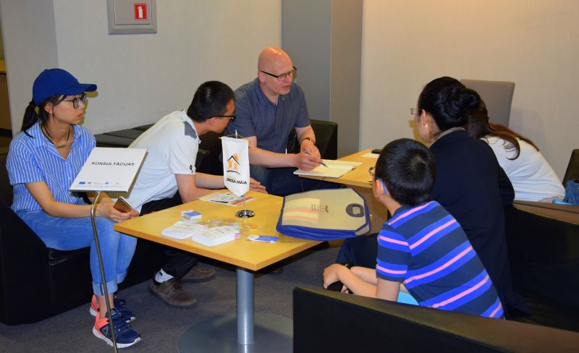
Pakalpojumi iebraucējiem
TOP 5 konsultāciju tēmas:
Uzturēšanās atļaujas, nodarbinātība un biznesa iespējas Latvijā, veselības aprūpe, izglītība un ģimenes apvienošanas jautājumi
Tulkošanas pakalpojumi
Brīvprātīgais darbs

Slide 6
Tulkošanas pakalpojumi
Lai nodrošinātu kvalitatīvu saziņu ar ICI klientiem, centrā kopš gada sākuma darbojas 29 tulki un/vai valodu zinātāji
16 valodas: arābu, kurdu, dari, farsi, ķīniešu, spāņu, vjetnamiešu, turku, hindi, urdu, tigriņu, sorani, gruzīnu, bangladešas, tamilu un chakma

Slide 8
PALDIES PAR UZMANĪBU!

